Slide 1


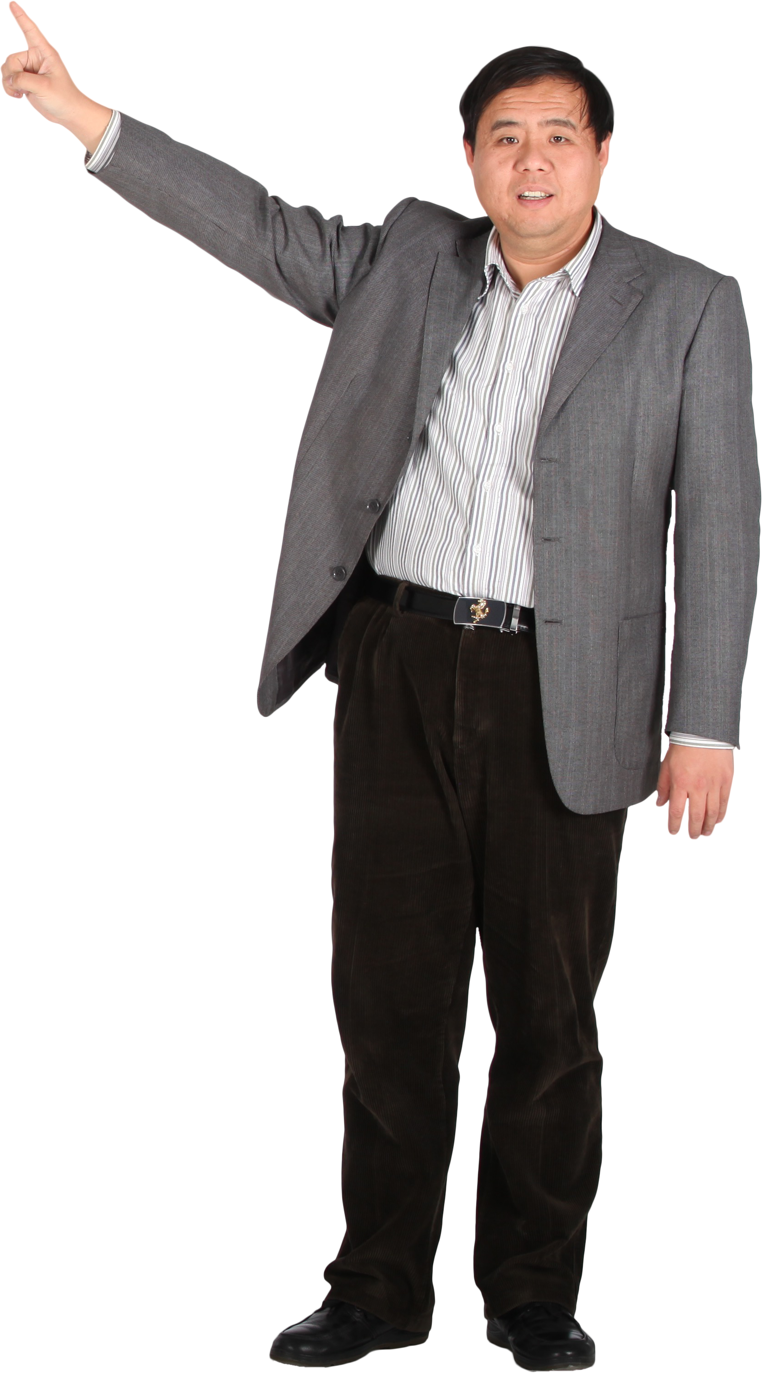
Aufbau / Concept Drawings

Slide 2
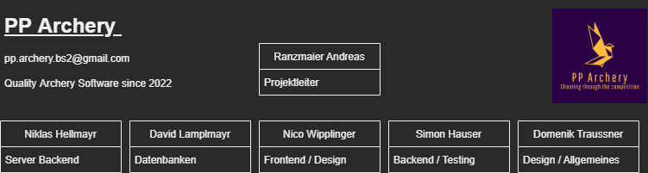

Slide 3
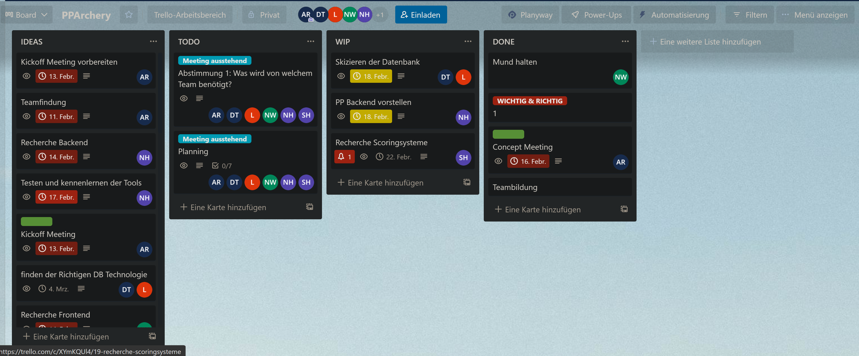
Trello für die Aufgabenverteilung

Slide 4
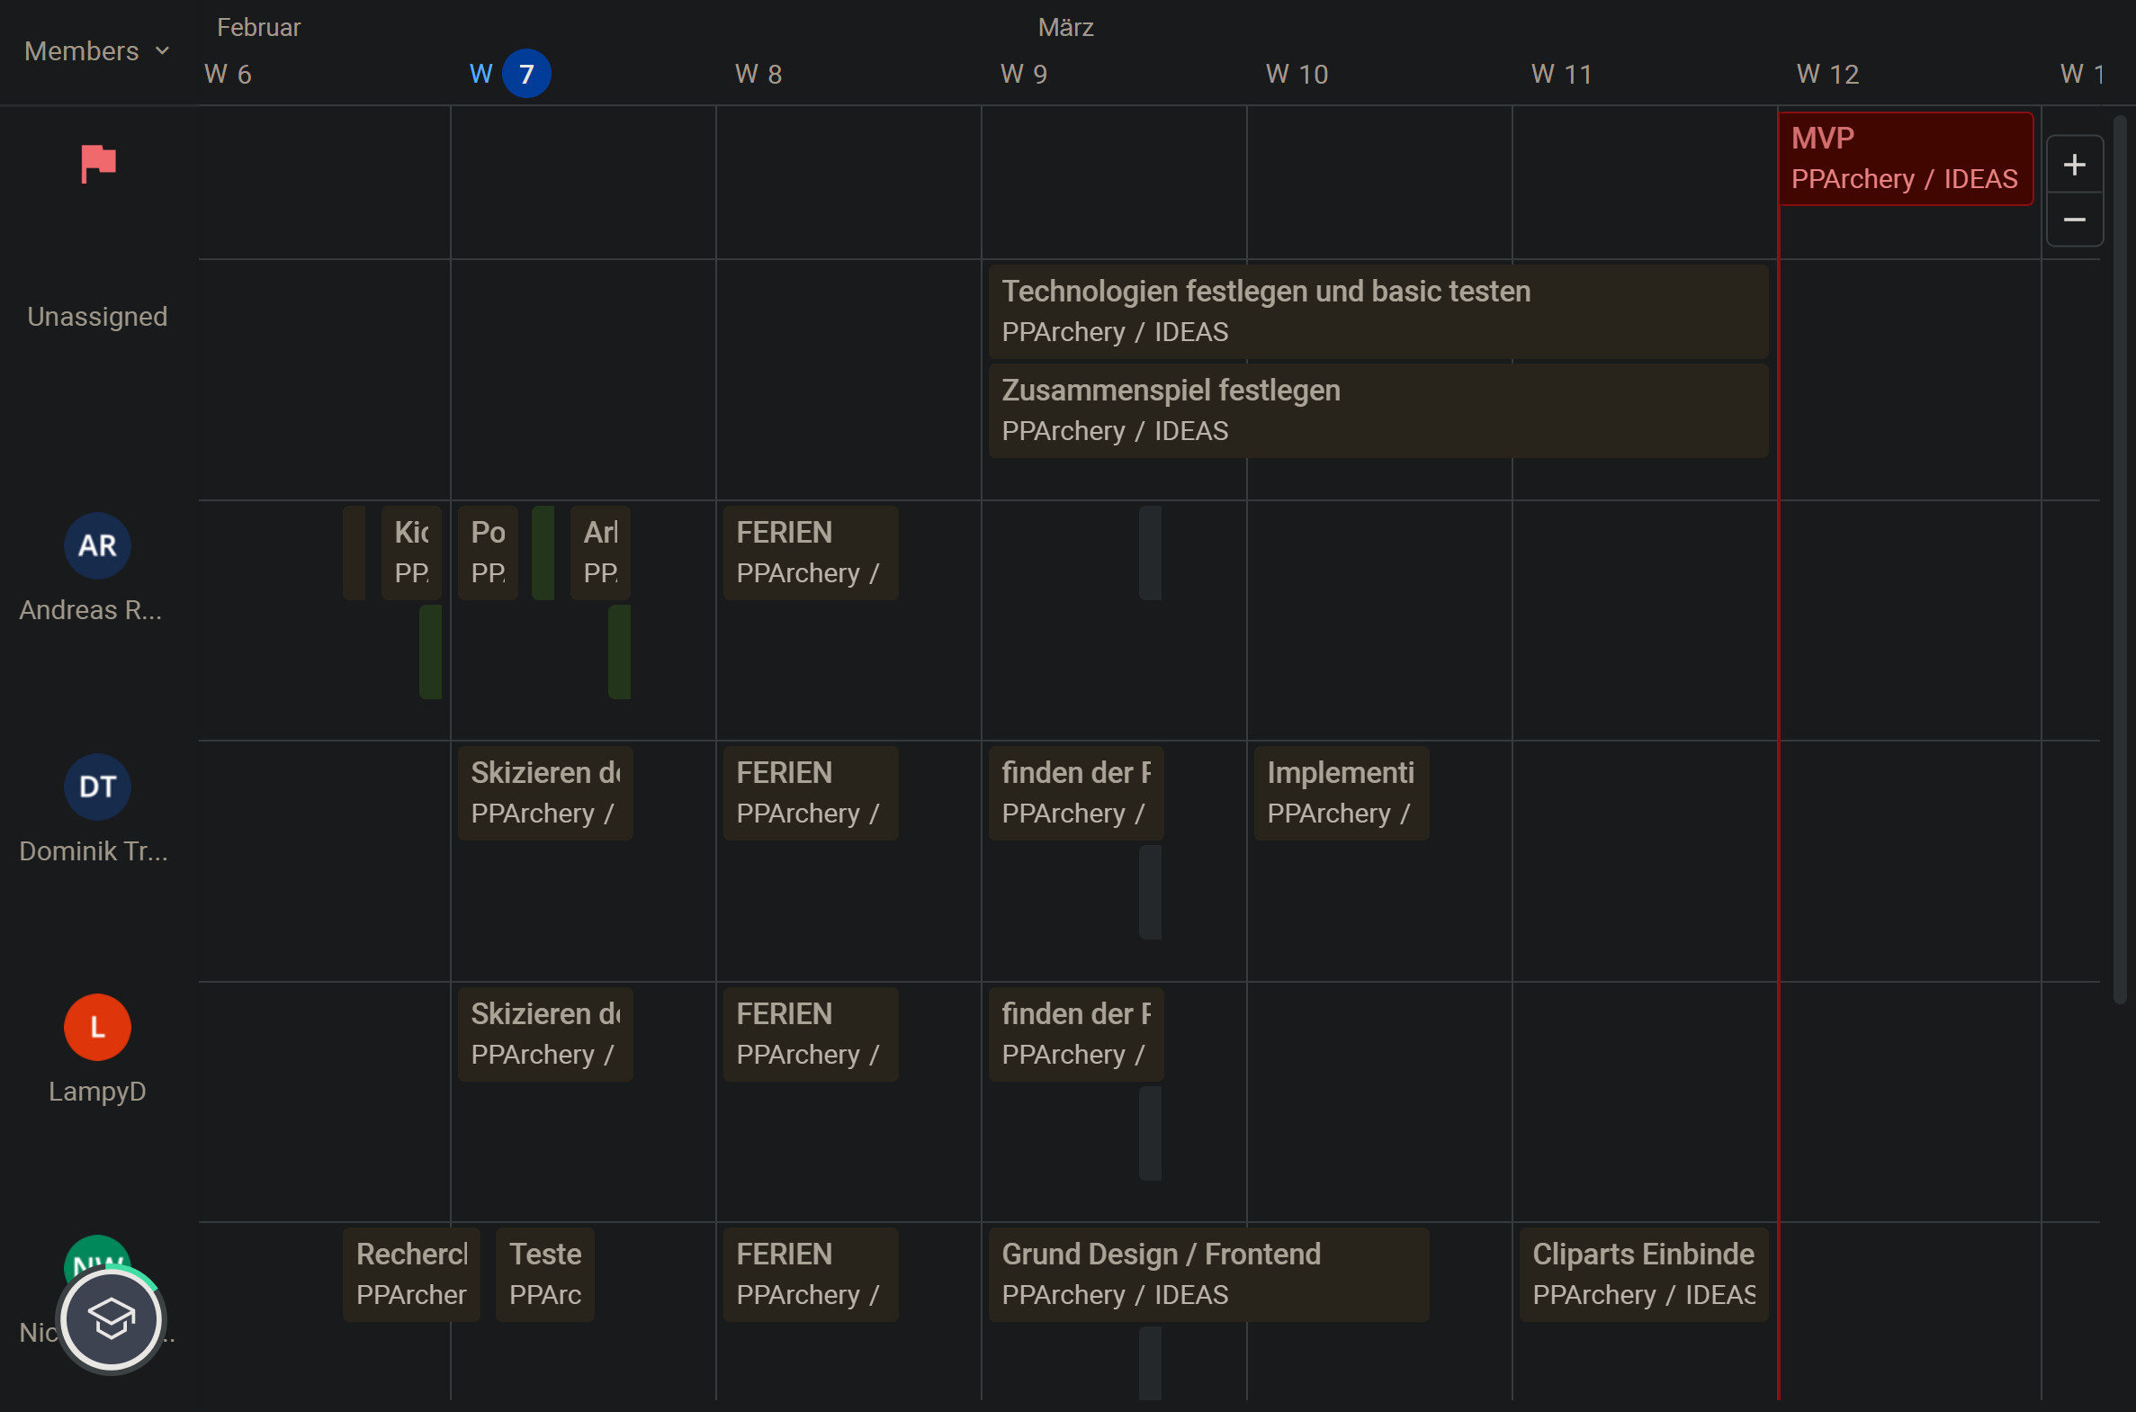
Planaway fürs Zeitliche

Slide 5



Backend
NestJS Framework (TypeScript)
Authentifizierung/Autorisierung
Externe Plattform (Auth0)
OAuth2
API-Authentifizierung mittels JWT
REST API
Duplex Kommunikation
Erstellen von Events, Parkours, etc.
WebSocket API
Full-Duplex Kommunikation
Live Updates (Mitglieder, Leaderboard, etc.)

Slide 6



Frontend
JSP, HTML, CSS, JavaScript, PHP um Java Code auf Webseite wiederzugeben
JavaScript für Scrolling
Bootstrap 5
Tailwind
Semantic UI
Canva für Grafiken

Slide 7

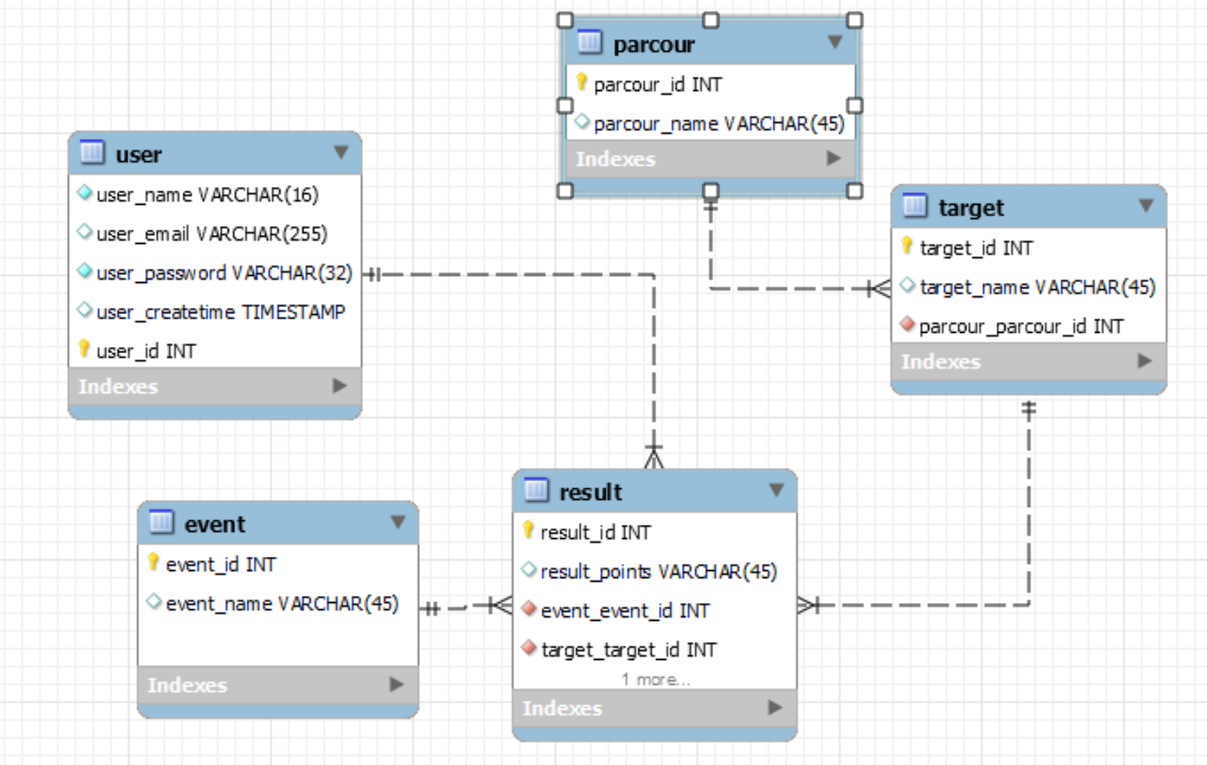
Database
Erster Entwurf der Datenbank Struktur
Ein Table für alle Targets
Skalierbarer als 1 Table pro Parkour
Speichern der Events für Benutzer/ Parkourbetreiber
Trend ob ein Benutzer auf mehrere Events hinweg besser wurde
Speichern der Treffer beim Tier
Parkour Betreiber kann sehen wie oft / gut Tiere getroffen wurden um den Parkour vl anhand dieser Daten umzustellen
Skizze mit MySql ist aber noch nicht fix

Slide 8

Home Screen
Benutzer1 😎
Login
Login Hyperlink
Benutzername/Profilbild ersetzt diesen nach erfolgreicher Anmeldung
Even Erstellen
Event Beitreten
Parkour Erstellen
Wird je nach Anmeldung nur an „Kunden“ freigegeben
Event Erstellen
Event Beitreten
Parkour Erstellen

Slide 9
Event Erstellen
Setzen eines Event Namen
Parkour Auswahl (dropdown?)
Unterauswahl falls mehrere Runden vorhanden (kurz mittel lang)
Oder schneller erstellen nur mit Anzahl der Ziele
Auswahl des Scoringsystems (dropdown?)
MVP: Dreipfeilwertung
Kann: Zweipfeilwertung
Kann: Offizielles IBO Scoring
ID, QR-Coder, link zum Mitstreiter einladen wird direkt erstellt
Auswahl von welchem Pflock geschossen wird?
Anzeige welche Mitspieler sich bereits über den Link angemeldet haben
Start Knopf
Super tolles Tunier
Parkour Auswahl:
Ampfelwang(lang)
Froschberg
Ampfelwnag(kurz)
usw
Scoringsystem:
Dreipfeilwertung
Pflock:
Rot
Einladungs Link
K4AP-52OI
Bereits beigetreten:
Fixie Hartman, Rainer Zufall, Lexi Doller, Andi Wand
START

Slide 10

Event beitreten
Benutzer1 😎
Benutzer1 😎
Wir haben uns noch auf keine Technologie geeinigt wahrscheinlich ID, QR Code oder Link
Kahoot! mäßige liste wo alle Teilnehmer angezeigt werden bis der Ersteller das Event startet
Man muss vorher eingeloggt sein
Bereits beigetreten:
Bitte hier Event ID eingeben
Fixie Hartman, Rainer Zufall, Lexi Doller, Andi Wand
BEITRETEN
Warte bitte bis der Eventleader startet

Slide 11
Parkour erstellen
Name
Eingabemöglichkeit von Tier Anzahl
+um was genau es sich handelt (Reh, Otter, …)
Abständen der einzelnen Pflöcke zum Tier
Einteilung der Figuren zu Runden?
Dies könnte man auch lösen indem man mehrere Parcours für kurz / lang anlegen muss
Meeting für den genauen Aufbau dieses Tables

Slide 12

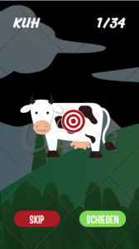
Competiton
Benutzer1 😎
Insta Reel style (nach unten swipen)
Geschossen / skip
Wo getroffen mit welchem Pfeil
Tiername (falls vorhanden) + Nummer (das wievielte ist es)
Kann:
Ist stand des Turniers also Platzierung
Punktestand 79/110

Slide 13

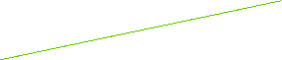
FINISH
Super tolles Tunier
Benutzer1 😎
1st Andi Wand 100/100
Liste aller Teilnehmer + Ranking
Farblich + man selbst blau umrandet
Kann:
Jede Person klickbar
Statistik über das Event
Was hat derjenige gekippt, punkte Verlauf aufs Event bezogen
Event übergreifende Statistik
Figur eines Parcours merkt sich wie oft sie
Gekippt wurde
Getroffen / wie gut getroffen wurde
trend
Ergebnis speichern? Zurück zum Main Menü?
2nd Fixie Hartman 90/100
3rd Rainer Zufall 80/100
4th Lexi Doleller 75/100
5th G-Neila 73/100
6th Mario Bart 70/100
Home

